Slide 1
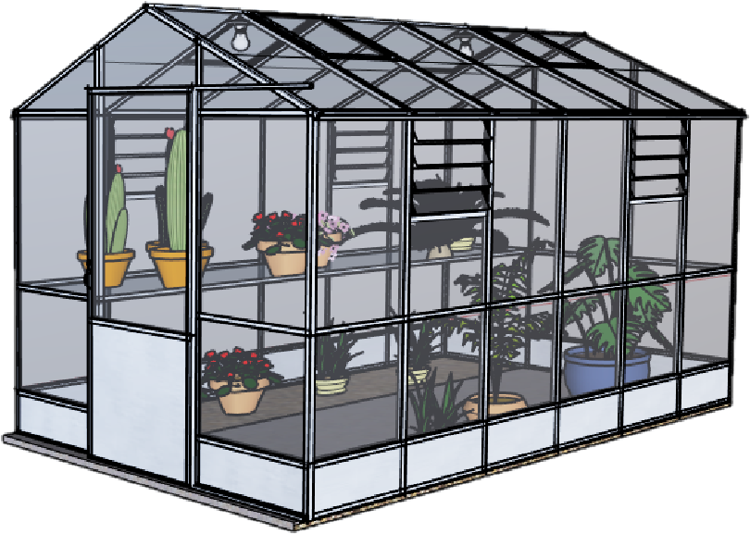
Revue de projet n°2

